Slide 1
Code Coverage
von Sebastian Brehme

Slide 2
Inhalt
Theorie
Arten von Code Coverage
Vor- und Nachteile
Tutorial Java Code Coverage in Eclipse
Tutorial Coverage im Continuous Integration Prozess

Slide 3
Theorie
Testabdeckung
keine Angabe zur Qualität der Tests (dafür Mutationstests)
finden nicht getesteter Codestellen
meist keine 100% aus Kosten-Nutzen-Gründen
hohe Coverage durch schlechte Tests möglich
Anteil tatsächlicher durchgeführter Tests zu theoretisch möglichen

Slide 4
Statement-Coverage
bei Test durchlaufenen Anweisungen : alle Anweisungen
Bsp: Wertzuweisung, Fallunterscheidung, Schleifen, Methodenaufruf
meist keine 100% ⇒ bei Fällen meist nicht jeder abgedeckt
schwacher Abdeckungsgrad

Slide 5
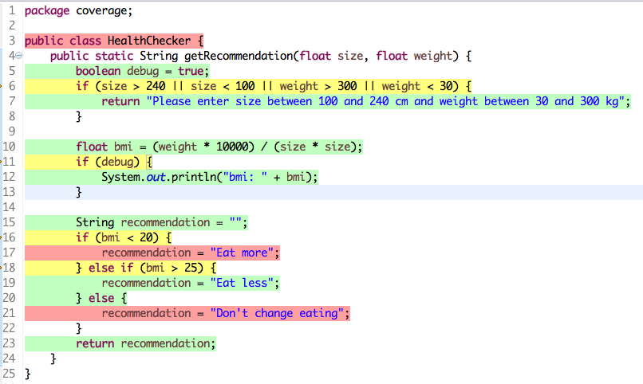

Slide 6
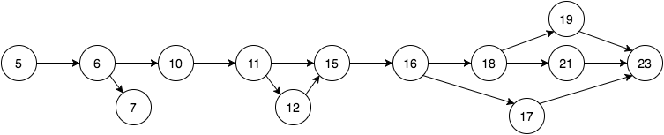
Branch-Coverage
Zweigabdeckung
Verhältnis der beim Test durchlaufenen Zweige
100% Zweig bedingt 100% Anweisungsabdeckung (nicht umgekehrt) ⇒ stärkeres Maß

Slide 7
Decision-Coverage
Bedingung mit Teilbedingungen ⇒ Werte jeder Teilbedingung
Einfachbedingungsabdeckung ⇒ jede Teilbedingung mindestens einmal wahr und einmal falsch
100% Coverage != 100% Zweigabdeckung
Mehrfachbedingungsabdeckung ⇒ testen aller Kombinationen ⇒ sehr viele Testfälle notwendig ⇒ Sinn?

Slide 8
Vorteile
ausreichende Tests ⇒ ausreichend fehlerfreie Software
notwendige Voraussetzung für ausreichende Tests ⇒ Code überhaupt durchlaufen
einfache Variante zum Erkennen der Vollständigkeit von Tests

Slide 9
Nachteile
kein Korrektheitsbeweis der Software
nichte jedes Werkzeug unterstützt jede Variante ⇒ meist Statement
Abdeckung von Bibliotheken meist nicht bestimmbar
hardwarenahe Anweisungen meist nicht vollständig testbar

Slide 10
EclEmma Java Code Coverage
Tutorial:
Eclipse öffnen
Help ⇒ Eclipse Marketplace
“EclEmma” ⇒ Go
“EclEmma Java Code Coverage” installieren
Pfeil neben Symbol anklicken und JUnit Test auswählen
Ergebnis öffnet sich

Slide 11
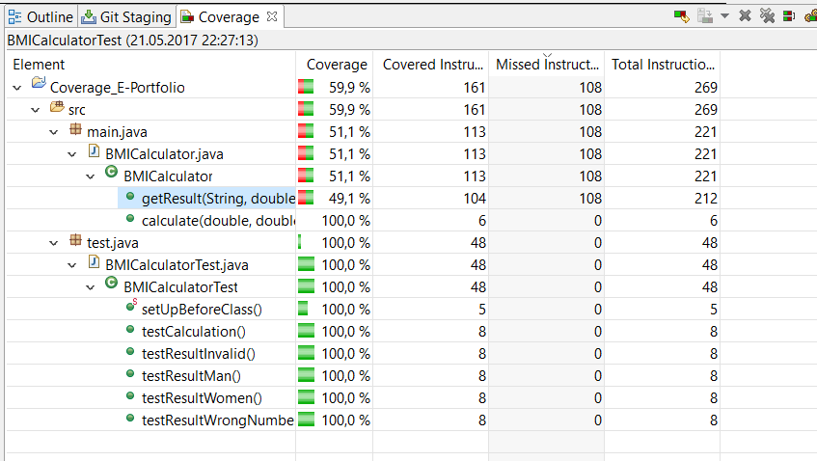

Slide 12
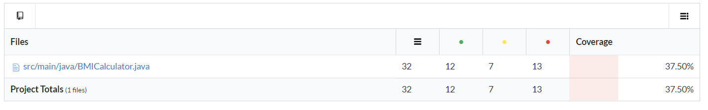
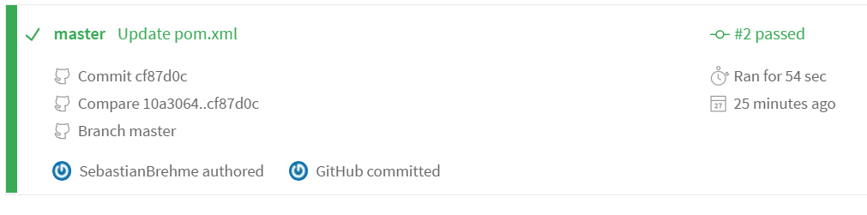
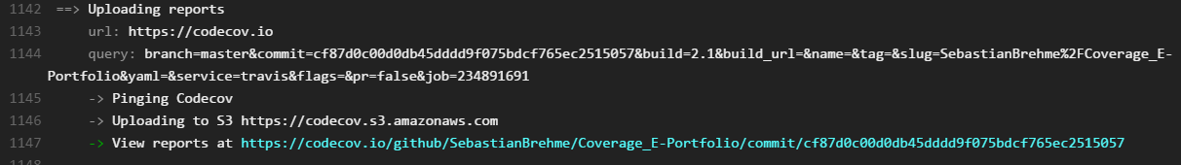
Tutorial Coverage bei Codecov

Slide 13
Github Repository mit Projekt, Folien, Tutorials
https://github.com/SebastianBrehme/Coverage_E-Portfolio

Slide 14
Quellen
https://www.johner-institut.de/blog/iec-62304-medizinische-software/code-coverage/
https://martinfowler.com/bliki/TestCoverage.html
https://de.wikipedia.org/wiki/Testabdeckung

